Slide 1


Slide 2
Afinal, o que é o R e o R Studio ?
O R é uma linguagem de programação estatística utilizada para elaborar análise de dados e gráfico.
Para executar os comandos do R, utilizamos o R Studio que é uma interface onde podemos realizar cálculos estatísticos ou matemáticos, gráficos de diversos tipos, gerar relatórios e até mesmo slides.

Slide 3
R Ladies
O R-Ladies Global foi fundado pela brasileira Gabriela de Queiroz em São Francisco, Califórnia (EUA) e :
130 grupos em 43 países com 33.801 membros

Slide 4







Organizadoras
O R – Ladies Niterói é composto por seis mulheres que organizam os eventos, como palestras e minicursos voltados para à comunidade.

Slide 5














Analise das Bilheterias Mundiais do Cinema usando o R
2018-2019
2018 - 2019

Slide 6
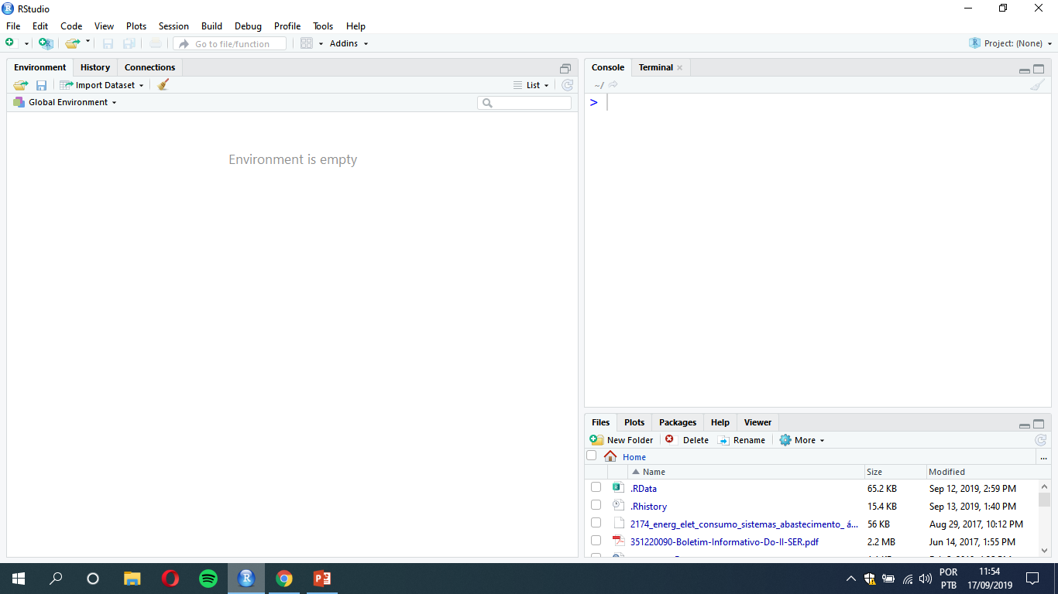

Slide 7




Qual foi o filme de maior sucesso em 2018?

Slide 8
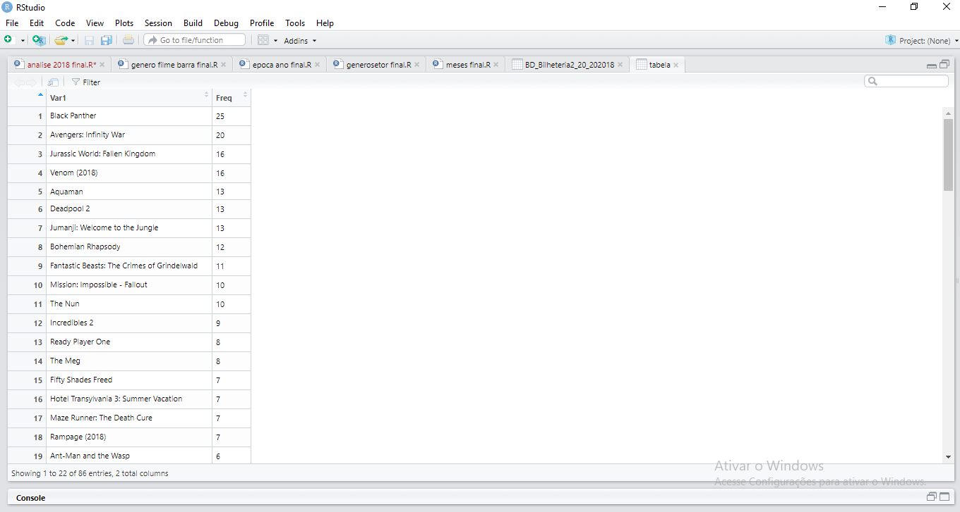
Maiores sucessos de 2018

Slide 9



Qual mês teve maior bilheteria no brasil em 2018?
Janeiro Março Abril Julho

Slide 10
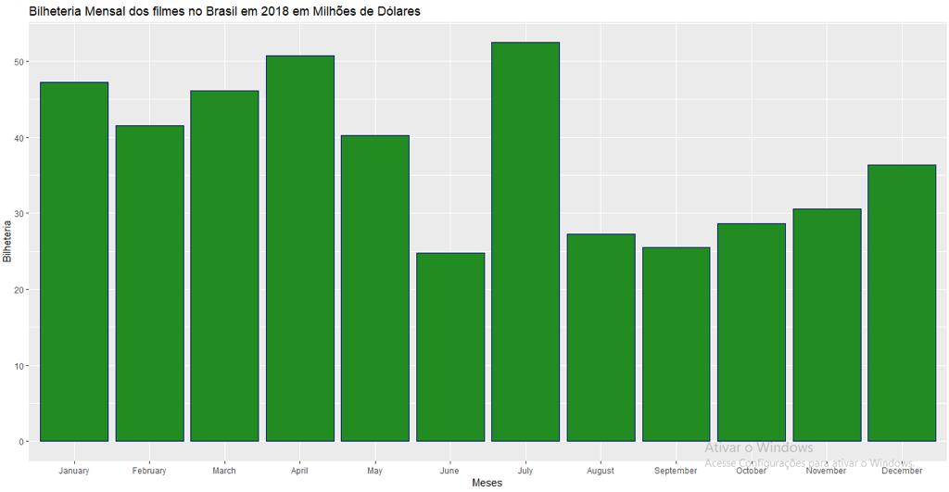

Slide 11




Qual mês teve maior bilheteria nos EUA em 2018?
Abril Junho Julho Dezembro

Slide 12
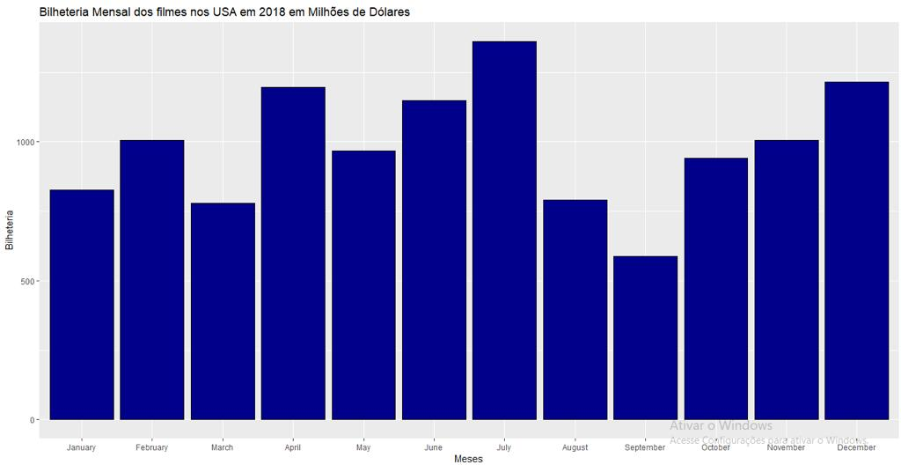

Slide 13




Qual mês teve maior bilheteria na argentina em 2018?
Julho Abril Março Fevereiro

Slide 14
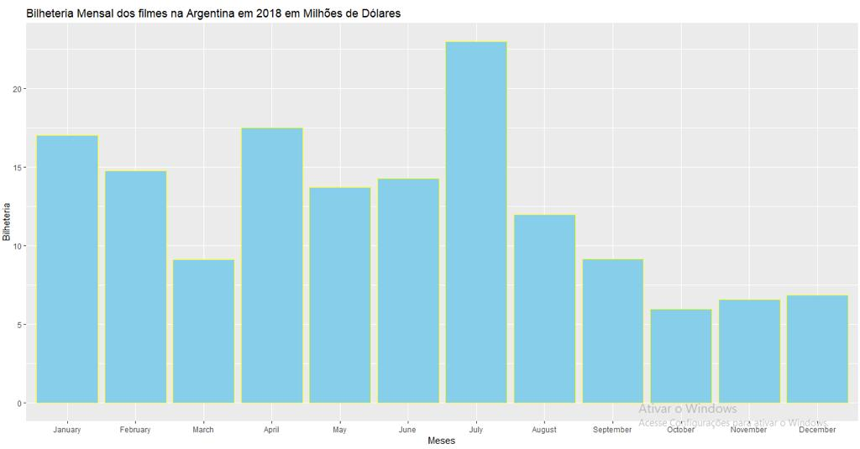

Slide 15




Qual mês teve maior bilheteria na China em 2018?
Fevereiro Agosto Julho Março

Slide 16
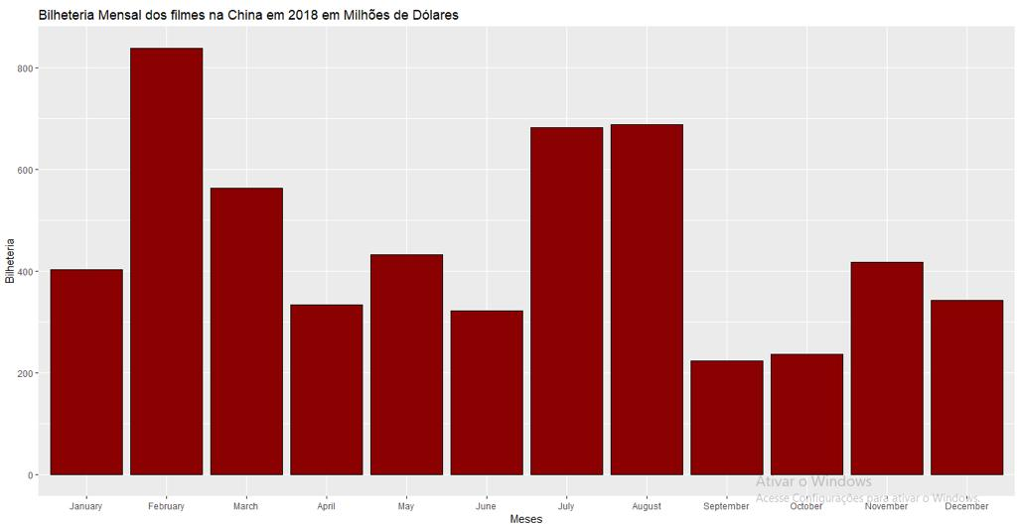

Slide 17



Qual mês teve maior bilheteria na áfrica do sul em 2018?
Março / Fevereiro Julho Abril

Slide 18
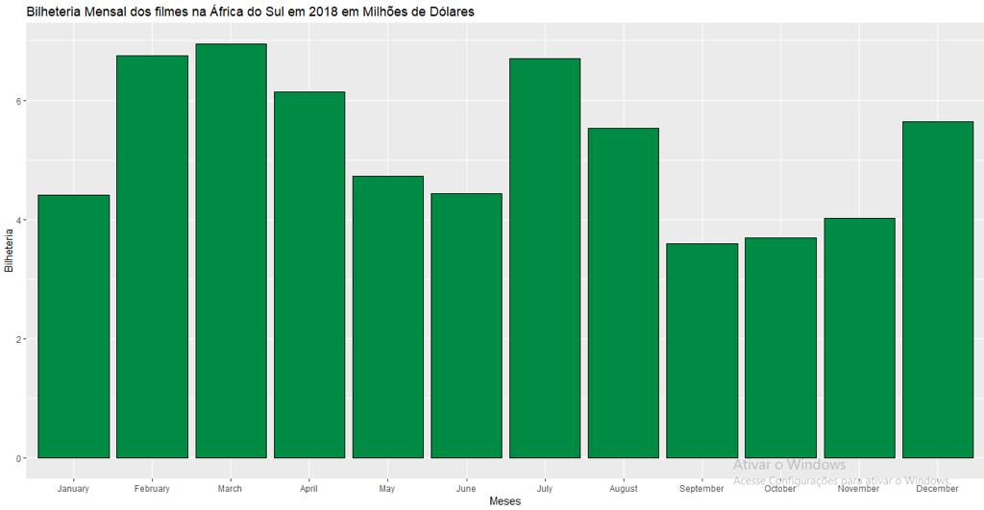

Slide 19




Qual mês teve maior bilheteria na Alemanha em 2018?
Novembro Fevereiro Março Dezembro

Slide 20
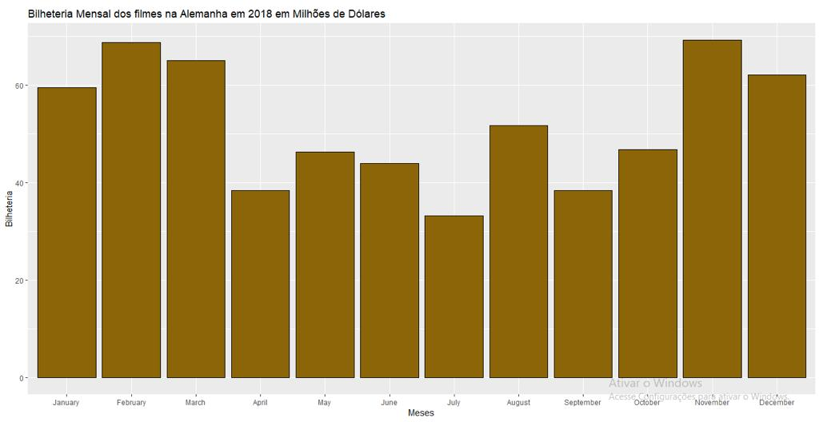

Slide 21



Qual mês teve maior bilheteria na Austrália em 2018?
Janeiro Junho Abril Dezembro

Slide 22
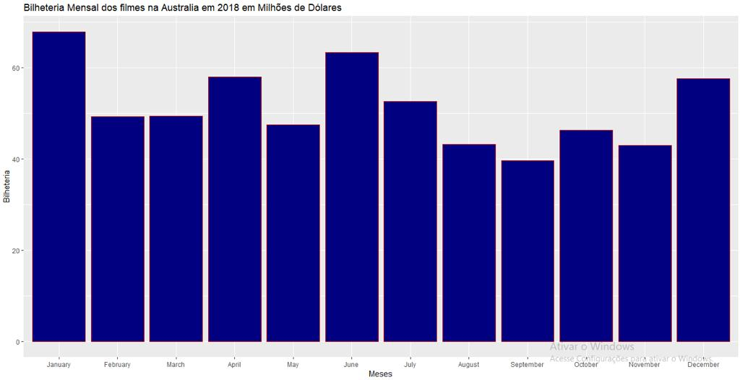

Slide 30
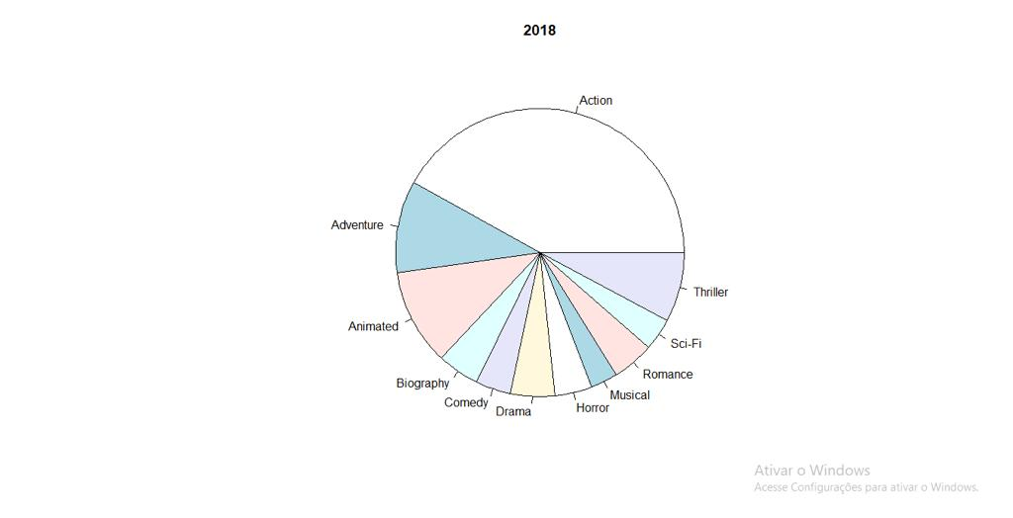

Slide 31
